Slide 1

Comité Institucional de Coordinación de Control Interno
CICCI No.5
Octubre 30 del 2025

Slide 2
Temas a presentar:
Informes realizados.
Juegos Deportivos Institucionales.
Programa de Transparencia y Ética Pública (PTEP), antes Plan Anticorrupción y de Atención al Ciudadano.
Seguimiento al mapa de riesgos de corrupción.
Seguimiento al sistema de gestión del empleo público – SIGEP
Reporte información Ley de Cuotas.
2. Informes en ejecución.
Auditoria al Proceso Apoyo Técnico, Científico y Psicosocial para el Alto Rendimiento
Auditoria al Proceso Gestión Administrativa de los Recursos (Almacén)
Contrato No. 653 de 2023. Piscina y el coliseo municipal en el Mpio. San Andrés de Cuerquia, Antioquia.
Auditoria al proceso de Contratación y Adquisiciones.
Informe de Ley Austeridad en el gasto
3. Informes a presentar en noviembre y diciembre
4. Modificación al Plan Anual de Auditorias
5. Proposiciones y varios

Slide 3



1. Informes / seguimientos de Ley.
Auditoría
Verificar la existencia, completitud y aplicación de políticas y procedimientos del Proceso de Juegos Deportivos Institucionales, específicamente en las Finales Departamentales de la vigencia 2024024.
Juegos Deportivos Intercolegiados
Final Departamental
Juvenil
Municipio de Carepa.
Juegos Deportivos Intercolegiados
Final Departamental
Juvenil
Municipio de Apartadó.
Juegos Deportivos
Departamentales
Final Departamental
Municipios de Andes y Jardín.
Revisión de cumplimiento normativo y operativo
Análisis de gestión financiera y contractual.
Evaluación integral de procesos y procedimientos aplicados.

Slide 4
1. Informes / seguimientos de Ley. Proceso de Juegos Deportivos Institucionales
1. Informes / seguimientos de Ley.
Auditoría
Fortalezas: Aspectos positivos internos, los cuales contribuyen al logro de los objetivos de la organización y/o el proceso
1. Es de resaltar que el cronograma que vienen realizando al inicio del año les permite estructurar las actividades y tareas en un formato visual claro, que a su vez les facilita la comprensión de los tiempos y procesos involucrados en cada evento
2. Se destaca el trabajo realizado en las Cartas Fundamentales, ya que proporciona una base sólida para la relación jurídica e institucional fomentando la actuación conforme a la ley, lo que garantiza que las acciones y decisiones se ajusten en los lineamientos establecidos
3. Se reconoce la gestión realizada con los municipios para que sean sedes de un evento, esto refuerza la imagen de la entidad, a su vez genera confianza y reconocimiento en la comunidad y en los participantes
4. Es muy positivo que en la elaboración de las fichas técnicas se contemplen todas las necesidades de cada evento, y que estas estén a su vez alineadas con los objetivos y características específicas del evento, fortaleciendo su organización y ejecución.
5. Se realza la labor realizada en las programaciones deportivas, son eficientes ya que facilita la distribución de actividades, recursos y el desarrollo del evento en el tiempo establecido, evitando sobrecargas o conflictos de horarios entre los participantes
6. Se cuenta con una plataforma muy eficaz, que tiene la posibilidad de ser ajustada a las características específicas del evento, configurando parámetros como categorías y requisitos, aseguran una gestión más eficiente y ajustada a las necesidades del evento y facilitan el seguimiento y control del proceso de inscripción de cada participante.

Slide 5



Informes / seguimientos de Ley.
Proceso de Juegos Deportivos Institucionales
Conclusiones Informe Definitivo de Auditoria:
Optimización de Cronogramas y Planificación
Aunque se han identificado fortalezas en la organización y ejecución de los Juegos Deportivos Institucionales, especialmente para las finales de los Juegos Deportivos Departamentales e Intercolegiados, existen áreas donde el cumplimiento de los procedimientos y normativas no es óptimo.
Necesidad de Mejoras en la Planificación:
Se evidencia la necesidad de fortalecer la planificación y coordinación con los municipios participantes, especialmente en lo que respecta a la difusión oportuna de la Carta Fundamental y la realización de la asesoría técnica.
Atención a la Gestión de Sedes:
Es crucial revisar y mejorar la gestión de sedes, asegurando el cumplimiento de los procedimientos establecidos para garantizar la calidad y seguridad de los eventos.

Slide 6



Informes / seguimientos de Ley.
Proceso de Juegos Deportivos Institucionales
Conclusiones Informe Definitivo de Auditoria:
Fortalecimiento de los Controles:
Se recomienda fortalecer los controles en los procesos de contratación y garantizar la correspondencia entre las necesidades identificadas y las especificaciones técnicas.
Mejora en la Evaluación de la Satisfacción:
Es importante mejorar la metodología de evaluación de la satisfacción del cliente, buscando una muestra más representativa y utilizando los resultados para la toma de decisiones y la mejora continua.
Atención a la Gestión de Sedes:
Es importante dar cumplimiento a lo proyectado en el estudio previo, en lo pertinente a la observancia de los principios de la contratación estatal y a los formatos implementados en el Proceso Jurídico referente a la contratación y adquisiciones de bienes y servicios por parte del Instituto de Deportes.

Slide 7
1. Informes / seguimientos de Ley.
Programa de Transparencia y Ética Pública (PTEP) - antes Plan Anticorrupción y de Atención al Ciudadano-PAAC
Cumplimiento para el SEGUNDO cuatrimestre del año 2025 del 66.9%, incremento de 28,1 puntos porcentuales frente al primer cuatrimestre, en el cual se registró un cumplimiento del 38,8%.
Estrategia anticorrupción y fraude en Indeportes Antioquia. Componente 1. Gestión del Riesgo de Corrupción: | Porcentaje de cumplimiento segundo cuatrimestre de 2025: 93.3% Porcentaje de cumplimiento primer cuatrimestre de 2025: 77.1% Existe el riesgo de sobrevaloración del cumplimiento en el monitoreo de los riesgos de corrupción, al reportar un 100% de avance cuando 4 de los 21 procesos del SGC (Jurídico, Contratación y Adquisiciones, Deporte Formativo y Recreación) no realizaron la actualización de la información requerida. Esta situación puede generar una percepción equivocada de cumplimiento total y, en consecuencia, limitar la adopción de medidas correctivas oportunas.
Estrategia Identificación, Simplificación y Estandarización y Automatización de Trámites. Componente 2. Racionalización de Tramites: | Porcentaje de cumplimiento segundo cuatrimestre de 2025: 95% Porcentaje de cumplimiento primer cuatrimestre de 2025: 57,5% Se cumplió con la revisión conjunta con las áreas de la Entidad para verificar la existencia de nuevos trámites u otros procedimientos administrativos (OPAS). En los casos identificados, se realizó su priorización y correspondiente registro en el Sistema Único de Información de Trámites – SUIT, asegurando el cumplimiento normativo y el fortalecimiento de la transparencia institucional

Slide 8
1. Informes / seguimientos de Ley.
Programa de Transparencia y Ética Pública (PTEP) - Plan Anticorrupción y de Atención al Ciudadano
Estrategia Boletines, Plataforma Virtual de PQRS, Apertura de procesos y procedimientos con consulta abierta al público, Publicación del Plan de Acción, Plan Indicativo y su respectivo seguimiento, Difusión de Política de Cofinanciación e Informe de Gestión Anual Componente 3. Rendición de Cuentas: | Porcentaje de cumplimiento segundo cuatrimestre de 2025: 17.1% Porcentaje de cumplimiento primer cuatrimestre de 2025: 7.1% Si bien se evidencia un incremento de 10 puntos porcentuales en el cumplimiento, este avance resulta insuficiente frente a la meta mínima establecida del 66,6% para el periodo. Lo anterior refleja una marcada desproporción en la progresión de las actividades, lo cual puede interpretarse como falta de continuidad o gestión oportuna, generando un faltante cercano al 50% en el cumplimiento esperado.
Estrategias para Mejorar la Gestión al Ciudadano Componente 4. Mecanismos para mejorar la Atención al Ciudadano: | Porcentaje de cumplimiento segundo cuatrimestre de 2025: 74.1% Porcentaje de cumplimiento primer cuatrimestre de 2025: 42,8% Garantizar que el seguimiento a la actividad de accesibilidad refleje de manera integral el avance de todas las acciones propuestas: adecuación de la infraestructura física, implementación de requisitos de accesibilidad web y fortalecimiento de capacidades del talento humano en otras lenguas. Actualmente el reporte se centra únicamente en la adecuación de sedes, asignando un cumplimiento del 50%, cuando el mínimo esperado para el periodo es del 66%. El desafío está en lograr un seguimiento completo y proporcional que permita evidenciar avances reales y sostenibles en el cumplimiento del componente

Slide 9
1. Informes / seguimientos de Ley.
Programa de Transparencia y Ética Pública (PTEP) - Plan Anticorrupción y de Atención al Ciudadano
Estrategias Actualización de la información Componente 5. Mecanismos para la Transparencia y Acceso a la Información: | Porcentaje de cumplimiento segundo cuatrimestre de 2025: 72,3% Porcentaje de cumplimiento primer cuatrimestre de 2025: 47,8% Establecer herramientas de análisis de datos con visión 360° que permitan articular y evidenciar de manera integral las interacciones de la entidad con el ciudadano a través de todos los canales de atención. Actualmente la actividad registra un cumplimiento de 0%, lo cual plantea el desafío de avanzar en su planeación, implementación y apropiación, para garantizar un seguimiento real y una gestión efectiva de la experiencia ciudadana
Componente 6. Iniciativas Adicionales: | Porcentaje de cumplimiento segundo cuatrimestre de 2025: 71,5% Porcentaje de cumplimiento primer cuatrimestre de 2025: 14,4% El Subcomponente 8 – Plan de Transición al Programa de Transparencia y Ética Pública (PTEP) presenta un avance del 40%, frente al 66,6% proyectado, evidenciando un rezago significativo. Las principales actividades críticas —los ajustes al Manual de Contratación y la formulación e implementación del plan de transición al PTEP— registran solo un 10% de avance, lo que genera un riesgo institucional al mantenerse procedimientos bajo normativas derogadas (PAAC), afectando la transición al nuevo marco normativo y el cumplimiento de las obligaciones legales vigentes.

Slide 10
1. Informes / seguimientos de Ley.
Seguimiento al mapa de riesgos de corrupción
Fortaleza: La entidad ha demostrado avances significativos en la gestión de los riesgos de corrupción, evidenciando mejoras en los procesos de identificación y seguimiento. Esta evolución refleja un fortalecimiento del compromiso institucional con la transparencia, el control interno y la mejora continua, lo cual contribuye positivamente a la consolidación de una cultura de integridad dentro de la organización
.
RIESGOS: Los riesgos corresponden a situaciones potenciales que, de materializarse, pueden afectar el cumplimiento de los objetivos institucionales, normativos o de buenas prácticas. Su identificación permite anticipar eventos no deseados y establecer acciones preventivas que reduzcan la probabilidad de ocurrencia o mitiguen su impacto.
1. Se identifica un riesgo de afectación institucional por la inconsistencia entre las instrucciones operativas dadas por la OAP y los lineamientos formales vigentes, lo cual puede generar confusión operativa y desviaciones en la gestión del riesgo de corrupción.
2. La falta de oportunidad en el tratamiento de las acciones de mejora continua del Sistema de Gestión de la Calidad representa un riesgo para la eficacia del sistema
3. De acuerdo con el Manual de Planeación Organizacional (código M-PO-03, versión 02 del 1/11/2024), actividad 13 y Políticas de Operación literal a, se establece: “El seguimiento de todos los planes operativos e institucionales se debe realizar mensualmente. Los avances de estos, así como el seguimiento al mapa de riesgos institucional se consolidarán y publicarán en la página web cada tres meses, con excepción del plan anticorrupción que se realiza conforme a la normatividad vigente cada cuatro meses”. No obstante, tras consultar a la Oficina Asesora de Planeación, no se obtuvo evidencia del cumplimiento de este lineamiento.

Slide 11
1. Informes / seguimientos de Ley.
Seguimiento al sistema de gestión del empleo público – SIGEP
Fortalezas 1. Cumplimiento en la entrega de información: La entidad remitió la información requerida de manera completa y dentro de los plazos establecidos, lo que permitió adelantar el seguimiento sin contratiempos y refleja compromiso institucional con el cumplimiento normativo y la transparencia. 2. Gestión de la Oficina de Talento Humano: Se constató que todos los servidores realizaron oportunamente la Declaración de Bienes y Rentas con corte al 31 de julio de 2025, respaldada con evidencias descargadas directamente de la plataforma SIGEP, lo que garantiza confiabilidad y trazabilidad en la información reportada. 3. Disposición para la validación y seguimiento: Las dependencias responsables atendieron de manera diligente los requerimientos de la auditoría, evidenciando apertura al control y disposición para implementar mejoras en la gestión de la información | Oportunidad de Mejora Se identificó que la información publicada de la Entidad en el SIGEP presenta inconsistencias, ya que algunos datos de contacto institucional (correo electrónico, teléfono y representante legal) no corresponden a la realidad actual. Teniendo en cuenta que esta situación ya había sido señalada en el informe de “Seguimiento al cumplimiento de la Ley en el Sistema de Información y Gestión del Empleo Público – SIGEP”, elaborado por la Oficina de Control Interno con corte al 31/08/2024 (Radicado 202401014116 del 30/09/2024), se recomienda establecer mecanismos que garanticen la actualización periódica y veraz de la información en el sistema.

Slide 12
1. Informes / seguimientos de Ley.
Seguimiento al sistema de gestión del empleo público – SIGEP
Riesgos: situaciones que permitan eliminar la causa de una potencial observación u otra circunstancia latentemente no deseable.
Los contratistas de prestación de servicios deben registrar y mantener actualizada su hoja de vida en la plataforma SIGEP II, siendo responsabilidad de la Entidad verificar y aprobar dicha información como requisito previo a la ejecución contractual. No obstante, con base en el Excel actualizado con corte al 31 de agosto de 2025 sobre la actualización de hojas de vida en SIGEP II, se identificó que más de 100 contratistas no cuentan con este requisito diligenciado ni aprobado.
Observaciones: Corresponden a incumplimientos de la normativa aplicable, procesos, procedimientos, políticas, manuales, entre otros
Se constata que algunos servidores públicos del nivel directivo no figuran reportados en el SIGEP como Personas Expuestas Políticamente (PEP). Dicha omisión, no representa un suceso puntual, sino que obedece a una tendencia recurrente que ya había sido identificada en previas labores de seguimiento.

Slide 13
PARTICIPACION DE LA MUJER EN CARGOS DE NIVEL DIRECTIVO EN INDEPORTES CUMPLIMIENTO DE LAS LEYES 581 DE 2000, 2424 DE 2024, DECRETO 859 DE 2025 Y CIRCULAR NO.100-006 DEL 12 DE SEPTIEMBRE DE 2025
1. Informes / seguimientos de Ley.
Reporte información Ley de Cuotas.
La entidad cuenta con ocho (8) cargos de nivel Directivo.
Uno (1) es del máximo nivel decisorio
Siete (7) de otros niveles decisorios, de los cuales cuatro (4) de ellos están a cargo de las mujeres que representan un porcentaje del 57%,
Cumpliendo de esta manera lo estipulado en la ley 581 de 2000 y demás normas que regulan la participación de la mujer en los cargos de nivel directivo en el Instituto de Deportes de Antioquia, de conformidad con la circular No.100-006 del 12 de septiembre de 2025 que contempla la participación de la mujer en el nivel directivo en un porcentaje del 50%.
De acuerdo a información reportada por la Oficina de Talento Humano de Indeportes Antioquia en el aplicativo del Departamento Administrativo de la Función Pública, donde comunica la participación de la mujer en los cargos de nivel directivo con fecha de corte al 30/09/2025.

Slide 14
2. Informes en ejecución.
AUDITORIA / INFORME | OBSERVACIONES
Auditoria al Proceso Apoyo Técnico, Científico y Psicosocial para el Alto Rendimiento | El informe preliminar de auditoría será remitido al proceso auditado el 31 de octubre de 2025.
Auditoria al Proceso Gestión Administrativa de los Recursos (Almacén) | El informe definitivo de auditoria deberá ser radicado el 28 de octubre de 2025.
Contrato No. 653 de 2023. Piscina y el coliseo municipal en el Municipio de San Andrés de Cuerquia, Antioquia | Se presentó un limitante significativo por la falta de respuesta de la Subgerencia de Escenarios Deportivos y Equipamiento a los requerimientos de información necesarios para la revisión. Las solicitudes fueron remitidas los días 1, 8 y 9 de septiembre de 2025, y reiteradas mediante el oficio radicado N.º 202501011065 del 11 de septiembre de 2025. A la fecha no se ha recibido respuesta, lo que ha restringido el alcance y la profundidad del análisis técnico y documental previsto.

Slide 15
2. Informes en ejecución.
AUDITORIA / INFORME | OBSERVACIONES
Auditoria al proceso de Contratación y Adquisiciones | Esta auditoría tiene como propósito revisar el Manual de Contratación, las funciones y las actas del Comité de Contratación, con el fin de verificar el cumplimiento de lo establecido en el manual y en el procedimiento institucional relacionado con la gestión contractual.
Informe de Austeridad en el gasto | El informe correspondiente al periodo julio – septiembre de 2025 no se ejecutará en el mes de octubre, en razón a que se solicitó la postergación de su elaboración por parte de la Subgerencia Administrativa y Financiera, mediante oficio radicado 20501012954 del 21/10/2025 que soporte dicha solicitud. En consecuencia, será necesario ajustar el Plan Anual de Auditorías – PAA 2025, incorporando la modificación correspondiente

Slide 16
3. Informes noviembre-diciembre.
Noviembre
Seguimiento semestral chip
Planes de mejoramiento
Diciembre
:

Slide 17
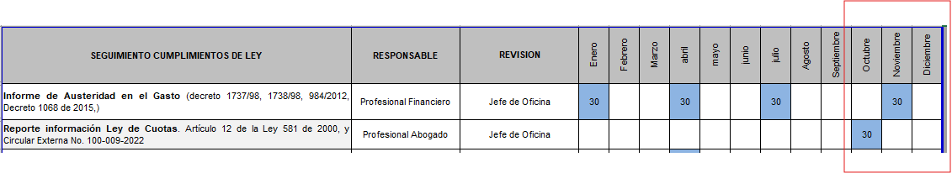
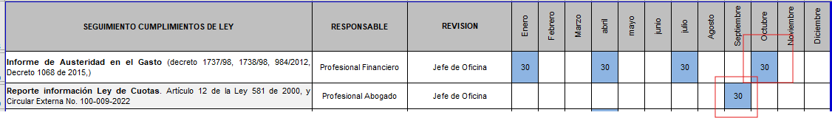
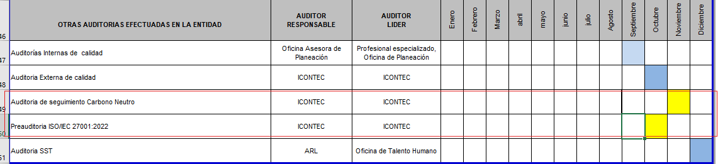
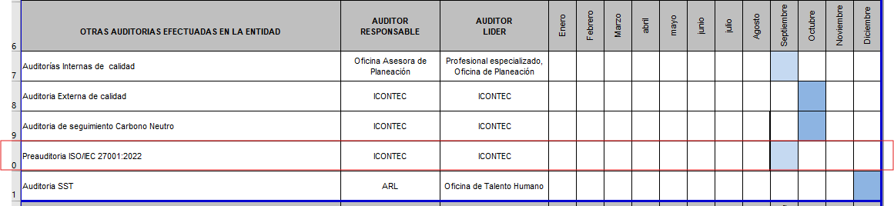
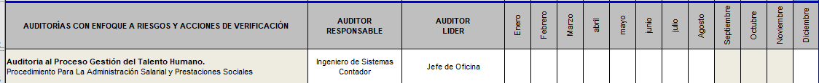
4. Modificación Plan Anual de Auditorias 2025.
PAA ACTUAL PAA PROPUESTO

Slide 18
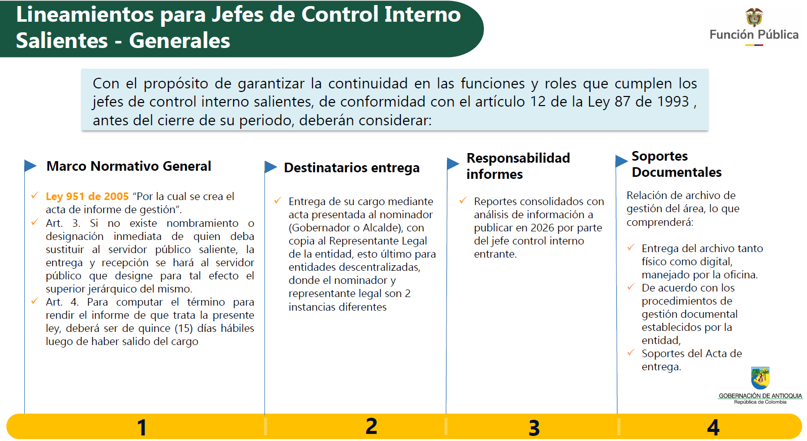
5. Proposiones Y Varios .

Slide 19
5. Proposiones y Varios .
Considerando que el cargo de la Jefatura de la OCI tiene un período fijo que concluye el 31 de diciembre de 2025, es prioritario garantizar la continuidad y trazabilidad de nuestros procesos mediante la elaboración oportuna de los informes institucionales requeridos para enero del 2026.
La OCI realizará las solicitudes de información pertinentes a las diferentes dependencias, por lo que solicitamos la atención oportuna y la máxima colaboración frente a dichos requerimientos.
Evaluación a la gestión de las dependencias (evaluación del desempeño).
Informe del Estado del Sistema de Control Interno.
Rendición electrónica de la cuenta (SIRECI).
Seguimiento a los planes de mejoramiento institucional – Contraloría General de Antioquia.
Informe a la Administración de la Entidad sobre la gestión de Peticiones, Quejas, Reclamos, Sugerencias, Denuncias y Felicitaciones (PQRSDF).
Programa de Transparencia y Ética Pública (PTEP).
Seguimiento al mapa de riesgos de corrupción.
Informe de austeridad en el gasto.
Evaluación anual del Sistema de Control Interno Contable de la Entidad

Slide 20


